Slide 1
ТЕЛА ВРАЩЕНИЯ
ПОУ. Геометрия. 11 класс

Slide 2
1. | ФИО | Терентьева Татьяна Авенировна
2. | Место работы | МБОУ СОШ № 62 г. Архангельск
3. | Должность | Учитель
4. | Предмет | Математика
5. | Класс | 11
Цель урока: систематизация и обобщение знаний по теме
«Тела вращения».
Задачи:
а) повторить понятия цилиндра, конуса и сферы, их элементов;
б) повторить формулы площади поверхностей и объемов тел вращения;
в) закрепить способы решения задач на тела вращения.
8. Формы работы учащихся:
Фронтальная, самостоятельная работа, индивидуальная работа,
работа с презентацией
9. Необходимое техническое оборудование: компьютер; проектор; экран
10. Структура и ход урока

Slide 3
План урока
Д/з:
Прототипы В13
(открытый банк заданий)
№ 1 – 20 из 60
(письменно и обязательно).
mathege.ru

Slide 4
План урока
Повторение теории
Решение задач
Тест
Самостоятельная работа
Подведение итогов

Slide 5
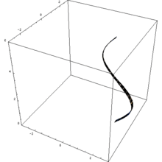
Теория.
Примеры тел вращения
Цилиндр — образован прямоугольником, вращающимся вокруг одной из сторон

Slide 6
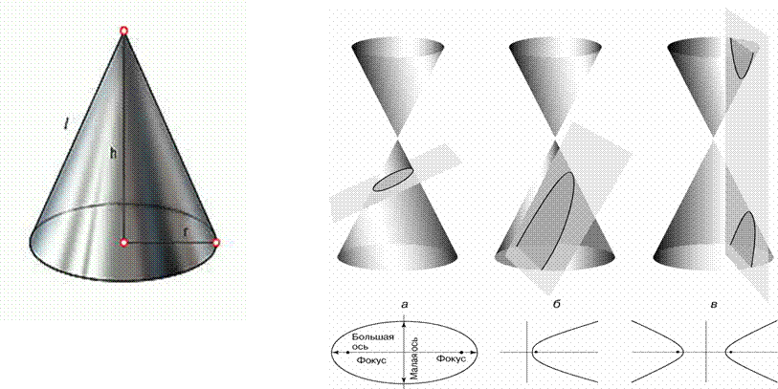
Теория.
Примеры тел вращения
Конус — образован прямоугольным треугольником, вращающимся вокруг одного из катетов

Slide 7
Теория.
Примеры тел вращения
Шар — образован полукругом, вращающимся вокруг диаметра

Slide 8
Теория. Цилиндр
1
5
.
Основные понятия:
Ось цилиндра
Основание
Высота (h)
Образующая (l)
Радиус основания (R)
3
2
4
.

Slide 9
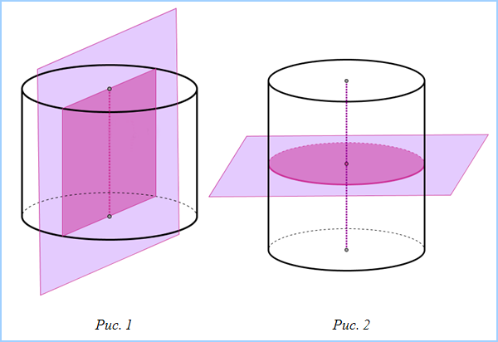
Цилиндр
Осевое сечение (сечение, проходящее через ось цилиндра) –
прямоугольник

Slide 10
Цилиндр
Сечение цилиндра плоскостью, перпендикулярной оси цилиндра -
круг

Slide 11
Цилиндр
Формулы:
- площадь основания
- площадь боковой поверхности
- объем

Slide 12
Теория. Конус
2
.
1
4
Основные понятия:
Вершина конуса
Ось конуса
Основание
Высота (h)
Образующая (l)
Радиус основания (R)
5
3
.
6

Slide 13
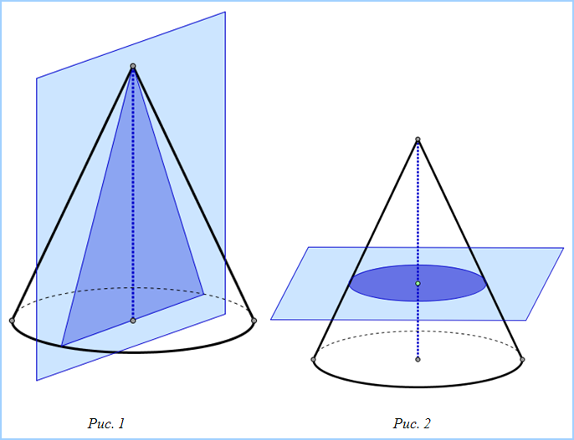
Конус
Осевое сечение
(сечение, проходящее через ось конуса) –
равнобедренный треугольник

Slide 14
Конус
Сечение конуса плоскостью, перпендикулярной оси конуса -
круг

Slide 15
Конус*
Сечения конической поверхности плоскостью:
а) эллипс; б) парабола; в) гипербола.

Slide 16
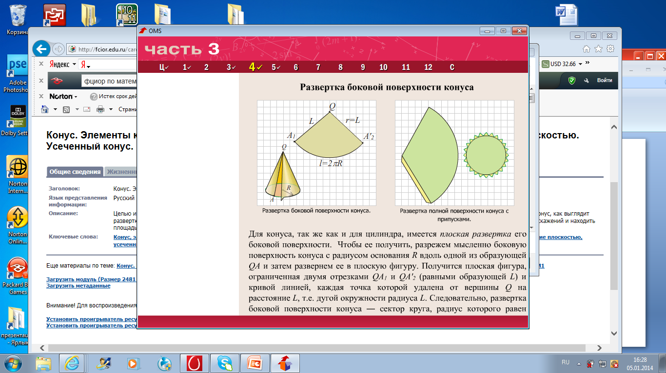
Конус
Развертка боковой поверхности конуса.

Slide 17
Конус
Формулы:
- площадь основания
- площадь боковой поверхности
- объем

Slide 18
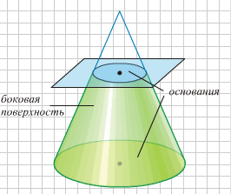
Теория. Усеченный конус
h
l

Slide 19
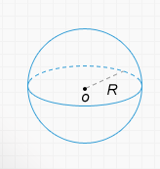
Теория. Сфера и шар
т.О – центр сферы
R - радиус
Площадь поверхности:
Объём:

Slide 20
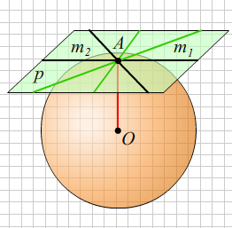
Сфера и шар
Плоскость, имеющая со сферой только одну общую точку, называется касательной плоскостью к сфере.
Т1: α - касательная плоскость, А – точка касания ⇒ ОА ⊥ α
Т2: ОА ⊥ α ⇒ α - касательная плоскость, А – точка касания

Slide 21
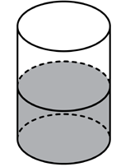
Решение задач (№1 из 6)
R
В цилиндрическом сосуде уровень жидкости достигает 16 см. На какой высоте будет находиться уровень жидкости, если ее перелить во второй цилиндрический сосуд, диаметр которого в 2 раза больше диаметра первого? Ответ выразите в сантиметрах.
16 см.
2R
x
Ответ: 4см.
Notes:
Задачи 1 – 6. Можно перейти к тесту ран, если не хватает времениьше

Slide 22
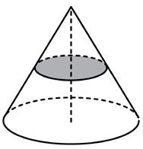
Решение задач (№2 из 6)
Объем конуса равен 16. Через середину высоты параллельно основанию конуса проведено сечение, которое является основанием меньшего конуса с той же вершиной. Найдите объем меньшего конуса.
h
R
Ответ: 2
Перейти к решению теста

Slide 23
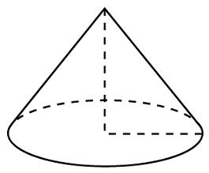
Решение задач (№3 из 6)
Длина окружности основания конуса равна 3, образующая равна 2. Найдите площадь боковой поверхности конуса.
2
L=3
Перейти к решению теста
Ответ: 3

Slide 24
Решение задач (№4 из 6)
Конус вписан в шар. Радиус основания конуса равен радиусу шара. Объем конуса равен 6. Найдите объем шара.
Перейти к решению теста
Ответ: 24

Slide 25
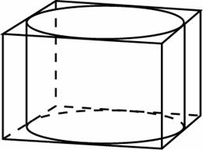
Решение задач (№5 из 6)
Правильная четырехугольная призма описана около цилиндра, радиус основания и высота которого равны 1. Найдите площадь боковой поверхности призмы.
1
1
Ответ: 8
Перейти к решению теста

Slide 26
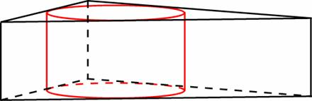
Решение задач (№6 из 6)
Найдите площадь боковой поверхности правильной треугольной призмы, описанной около цилиндра, радиус основания которого равен , а высота равна 2.
h
r
R
r
r
Перейти к решению теста
Ответ: 36

Slide 27
Тест
Во сколько раз увеличится объем цилиндра, если
а) его высота увеличится в 2 раза ?
в 2 раза
в 4 раза
в 8 раз
в 16 раз

Slide 28
Тест
Во сколько раз увеличится объем цилиндра, если
б) его радиус увеличится в 2 раза ?
в 2 раза
в 4 раза
в 8 раз
в 16 раз

Slide 29
Тест
Во сколько раз увеличится объем цилиндра, если
в) его высота и радиус увеличатся
в 2 раза ?
в 2 раза
в 4 раза
в 8 раз
в 16 раз

Slide 30
Тест
2. Во сколько раз увеличится объем конуса, если
а) его высота увеличится в 2 раза ?
в 2 раза
в 4 раза
в 8 раз
в 16 раз

Slide 31
Тест
Во сколько раз увеличится объем конуса, если
б) диаметр основания увеличится
в 2 раза ?
в 2 раза
в 4 раза
в 8 раз
в 16 раз

Slide 32
Тест
Во сколько раз увеличится объем конуса, если
в) его радиус увеличится в 2 раза,
а высота уменьшится в 2 раза ?
в 2 раза
в 4 раза
в 8 раз
в 16 раз

Slide 33
Тест
3. Диаметр шара увеличился в 2 раза.
а) Во сколько раз увеличился его объем ?
в 2 раза
в 4 раза
в 8 раз
в 16 раз

Slide 34
Тест
Диаметр шара увеличился в 2 раза.
б) Во сколько раз увеличилась площадь его поверхности ?
в 2 раза
в 4 раза
в 8 раз
в 16 раз

Slide 35
Самостоятельная работа
Радиус основания цилиндра равен 2, высота равна 3. Найдите площадь боковой поверхности цилиндра, деленную на π.
Площадь большого круга шара равна 3. Найдите площадь поверхности шара.
3. Площадь боковой поверхности конуса в два раза больше площади основания. Найдите угол между образующей конуса и плоскостью основания. Ответ дайте в градусах.
Дополнительные задачи
Перейти к проверке
Notes:
После того, как решения задач сданы, проверяем решения (слайды 35 – 37) либо заканчиваем урок.

Slide 36
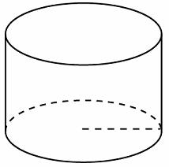
Самостоятельная работа (задача 1)
Радиус основания цилиндра равен 2, высота равна 3. Найдите площадь боковой поверхности цилиндра, деленную на π.
Ответ: 12

Slide 37
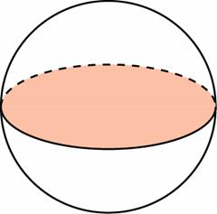
Самостоятельная работа (задача 2)
Площадь большого круга шара равна 3. Найдите площадь поверхности шара.
Ответ: 12

Slide 38
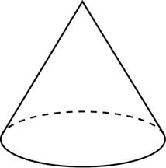
Самостоятельная работа (задача 3)
A
Площадь боковой поверхности конуса в два раза больше площади основания. Найдите угол между образующей конуса и плоскостью основания. Ответ дайте в градусах
B
C
Ответ: 60°.

Slide 39
Дополнительные задачи
1. Осевое сечение конуса прямоугольный треугольник. Найдите площадь боковой поверхности конуса, если его радиус основания равен R.
2. Цилиндр образован вращением прямоугольника вокруг одной из его сторон. Выразите объем цилиндра через площадь S прямоугольника и длину С окружности основания цилиндра.
Продолжение доп. задач
Вернуться к с/р

Slide 40
Дополнительные задачи
3. В щар с единичным радиусом вписан конус, образующая которого равна
Найдите величину угла при вершине осевого сечения конуса.
4. В цилиндр, радиус основания которого равен 6, вписан конус. Основание конуса совпадает с основанием цилиндра, а вершина конуса совпадает с центром верхнего основания цилиндра. Площадь боковой поверхности конуса равна 60π. Найдите площадь боковой поверхности цилиндра.
Вернуться к с/р

Slide 41
Спасибо за работу

Slide 42
Правильно!

Slide 43
Не верно!

